Slide 1
IBM ML
- 발표일자: 10/30(월) 점심
- 발표시간: 주제당 10분이내(Q&A시간 포함)
- 발표내용:
ML API과 클라우드머신러닝Tool(있다면) 간단소개
간단한 샘플코드와 실행결과 캡쳐. (PPT자료)
목적:
ML API를 선택을 위한 참고정보 공유
간단한 사용법 숙지를 통해 API사용을 위한 초기허들 제거

Slide 2
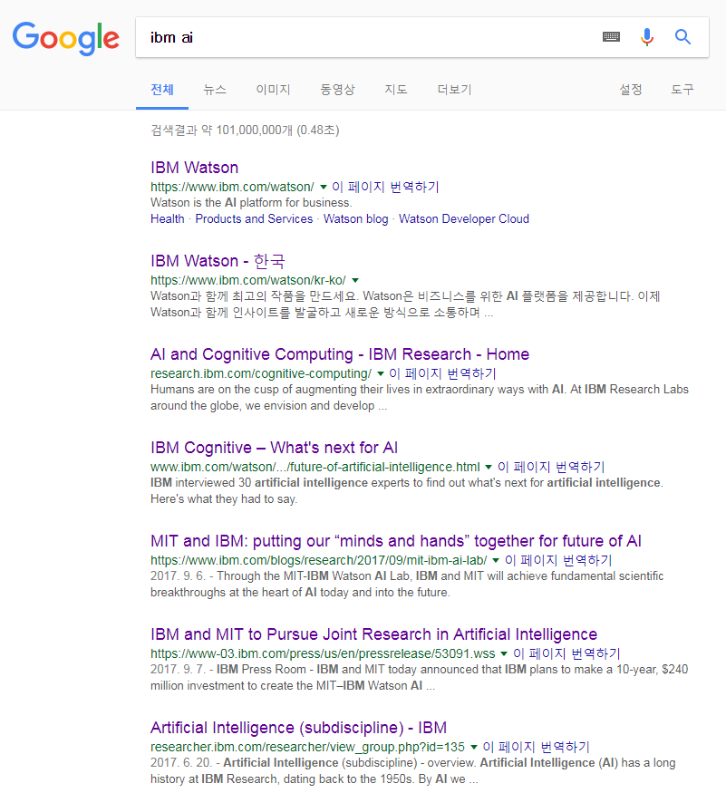
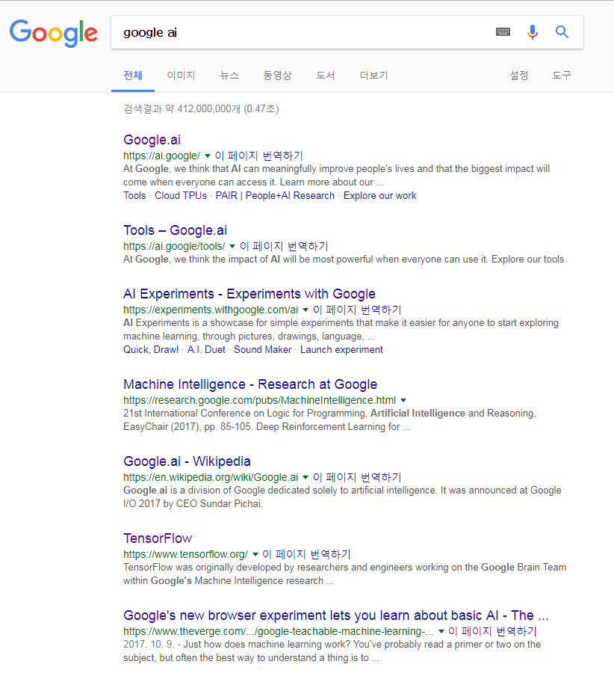
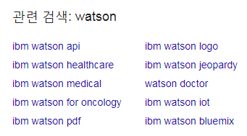
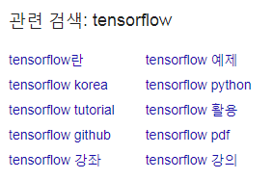
IBM AI vs Google AI
Watson is a platform.
Watson is a lot easier and managed, but costs money.
Watson Analytics is primarily for subject-matter experts and places where there’s a large body of data.
IBM Watson is aimed at putting machine learning capabilities into the hands of everyone.
TensorFlow is a library
TensorFlow is hard but free, and a bit more powerful
Tensorflow focuses on data scientists as users
Tensorflow is for more advanced users that have a grasp on some pretty complex concepts and a decent amount of computing power

Slide 3
왓슨 VS 다른 놈…
IBM, 구글, MS, 아마존이 클라우드에서 머신러닝을 구현하는 방식 http://www.itworld.co.kr/news/98153#csidxbb02e284b375555b99fc4581a6b13a2
 | Platform(Tool) | API | 타겟
IBM | 블루믹스(Bluemix) PaaS | 기상 예측 언어 분석 시스템 이미지 인식 시스템 언어 번역, 감성 및 톤(tone) 분석 | 다수 | 클라우드를 기반으로 머신 인텔리전스를 제공 큐레이트 데이터를 이용해 폐쇄적으로 동작을 조정하는 왓슨 API
구글 |  | 구글 번역 구글 예측 | 개발자 | 구글의 기존 머신 번역 엔진을 지원하는 API인 구글 번역(Google Translate)과 구글 예측 API(Google Prediction API)
MS | 애저 머신러닝 스튜디오 | 머신 비전(machine vision), 음성 인식, 언어 분석 | 다수 | 음성 인식, 언어 분석을 포괄하는 고수준의 큐레이트 API 세트인 프로젝트 옥스포드(Project Oxford)
아마존 |  |  | 개발자 | 특정 문제 해결을 추구하는 개발자들을 끌어들일 의도이거나 시장 테스트에 목적

Slide 4
왓슨은 무엇인가?
왓슨(Watson)은 자연어 형식으로 된 질문들에 답할 수 있는 인공지능 컴퓨터 시스템
시험 책임자 데이비드 페루치가 주도한 IBM의 DeepQA 프로젝트를 통해 개발되었다.
왓슨은 IBM 최초의 회장 토머스 J. 왓슨에서 이름을 땄다.
IBM Bluemix
IBM Bluemix는 개발자가 최신 앱 및 서비스를 구축하고 실행할 수 있는 클라우드 플랫폼입니다. Bluemix는 개발자가 필요한 컴퓨팅 환경 및 서비스에 즉시 액세스하여 신속하게 서비스를 시작하고 반복적으로 활용하고 확장할 수 있도록 지원합니다.
IBM Bluemix는 데이터를 기반으로 하는 차세대 앱에 모바일, IoT, Watson 등의 서비스를 추가하여 강화하는 이상적인 플랫폼입니다.
https://www.ibm.com/kr-ko/marketplace/cloud-platform

Slide 5
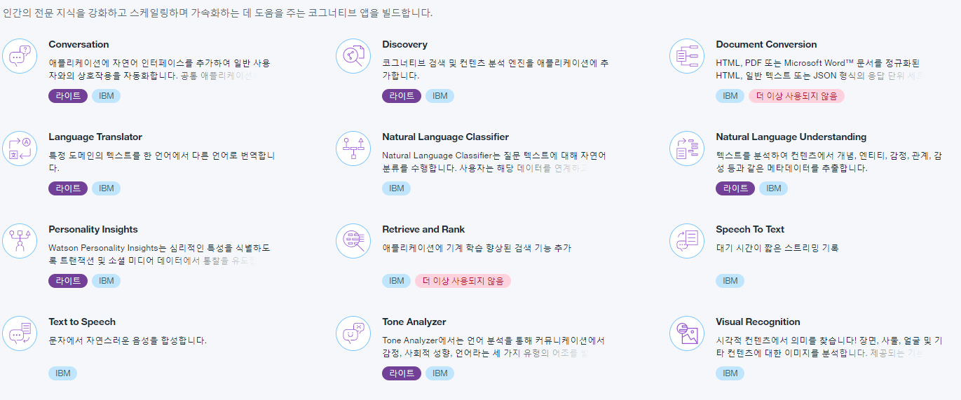
IBM Bluemix 카탈로그 > Watson

Slide 6
왓슨 실습 #1 – 챗봇 만들기
왓슨으로 쉽게 개발하는 카카오톡 챗봇
Watson Conversation 서비스로 대화 서비스 만들기
내가 만든 채팅 서비스를 어플리케이션으로 노출하기
대화 내용으로 회의실 예약하기
의도분석(Intent)
어떤 문장이 어떤 의도를 가지고 있는지를 분류한다.
예를들면 "불고기피자 라지사이즈로 주문할게요"와 같은 문장은 ‘주문’이라는 의도이고,
"오늘 3시에 회의실 예약해줘"라는 문장은 ‘회의실 예약’이라는 의도이다.
성분분석(Entity)
문장 내에 있는 성분들이 어떤것들이 있는지 추출해내는 작업이다.
예를들어 "불고기피자 라지사이즈로 주문할게요" 에서는 피자의 종류와 사이즈를 추출해내고
"오늘 3시에 회의실 예약해줘" 라는 문장에서는 시간과 날짜를 추출해내는 작업이다.
IBM Bluemix Docs
Getting started tutorial
Tutorial: Building a complex dialog
[참고]API.AI로 코딩없이 챗봇만들기

Slide 7
왓슨 실사례 -길병원
왓슨은 치료 전 과정에 참여하지만 아쉽게도 모습을 볼 수 없다. 환자의 정보를 분석하고 결과를 도출하는 왓슨은 미국 IBM 본사에 있다. 길병원에서는 왓슨의 결과물을 인터넷을 통한 클라우드 방식으로 모니터에서 확인할 수 있다. 따라서 왓슨 암센터의 다학제 진료실에는 대형 모니터 3개와 모니터 조명 등을 컨트롤할 수 있는 중앙제어시스템 등으로 구성돼 있다. 왓슨의 암진단을 위해 입력된 환자 정보는 개인정보 보호를 위해 가천대 길병원에서 데이터를 보관한다. 개인을 식별할 수 있는 정보는 왓슨에게 제공되지 않는다. 출처 : http://health.chosun.com/site/data/html_dir/2017/06/20/2017062002175.html
"가천대 길병원이 IBM의 인공지능(AI) 왓슨을 도입해 홍보효과는 봤을지 몰라도, 여러 가지 면에서 실패했다고 평가합니다."
소위 '빅5'라 불리는 대형병원 관계자들은 본지 취재 결과 지난해 국내 최초로 도입된 가천대 길병원의 IBM ‘왓슨 포 온콜로지’를 "실패작"이라고 혹평했다. 현재 부산대병원, 건양대병원 등에서도 왓슨 솔루션을 잇달아 도입하고 있는 터라 이들의 주장을 눈여겨 볼 만하다.
우선, 이들은 비즈니스적인 측면에서 실패라고 지적했다. A대형병원 관계자는 "가천길병원은 사실 말도 안 되게 손해보는 계약을 한 것"이라며 "왜냐면 길병원이 IBM에 1년에 약 30억씩 돈을 지불하고 있다. 그런데 왓슨을 학습시키기 위해 길병원은 관련 데이터도 주고 있다. 왓슨 도입을 위해 돈도 주고, 데이터도 주는 그런 계약을 왜 급하게 체결했는지 이해가 안 된다"고 말했다.
http://www.mpress.kr/news/articleView.html?idxno=15448

